Slide 1
الوحدة 2
تقديم العمليات الهندسية
بأمان كفريق
A103000399201

Slide 2
هدف التعلم (أ)
هدف التعلم (أ): دراسة العمليات الهندسية الشائعة لإنشاء منتجات
أو تقديم خدمات بأمان وفعالية كفريق
A103000399201

Slide 3
تقديم العمليات الهندسية
بأمان كفريق
مقدمة الوحدة
أهمية العمليات الهندسية
يعد استخدام العمليات الهندسية جزءًا لا يتجزأ من تصنيع المنتجات الهندسية وتقديم الخدمات الهندسية، وهي تضمن إمكانية تخطيط المنتجات المعقدة، مثل الطائرات، وتنفيذها بأمان وفعالية.
العمل الجماعي في الهندسة
يعد العمل معًا كفريق أمرًا ضروريًا للمهندسين لإكمال العمليات الهندسية بنجاح. تستثمر الشركات الهندسية الوقت والجهد في فهم العمليات الهندسية وتطوير مهارات العمل الجماعي.
A103000399201

Slide 4
أهداف التعلم
(أ) دراسة العمليات الهندسية الشائعة لتصنيع منتجات أو تقديم خدمات بأمان وفعالية كفريق
(ب) إعداد رسومات ثنائية الأبعاد بمساعدة الكمبيوتر يمكن استخدامها في العمليات الهندسية
(ج) تنفيذ العمليات الهندسية بأمان لتصنيع منتج أو لتقديم خدمة بفعالية كفريق.
A103000399201

Slide 5
هدف التعلم (أ): (أ1) العمليات الهندسية الشائعة
دراسة العمليات الهندسية الشائعة لتصنيع منتجات أو تقديم خدمات بأمان وفعالية كفريق.
العمليات الهندسية: العمليات الهندسية هي مجموعات منهجية من الأنشطة التي يتبعها المهندسون لتصنيع منتجات أو تقديم خدمات. وتضمن هذه العمليات إكمال المشاريع الهندسية بأمان وفعالية. تتضمن بعض العمليات الهندسية الشائعة ما يلي:
عملية التصميم: تتضمن عملية التصميم تحديد المشكلة أو الحاجة، وتوليد الأفكار، وإنشاء النماذج الأولية، وتقييم التصاميم وتحسينها. ومن الضروري مراعاة السلامة والوظيفية والكفاءة أثناء مرحلة التصميم.
عملية التصنيع: تتضمن عملية التصنيع تحويل المواد الخام إلى منتجات جاهزة للاستخدام أو البيع. تتضمن هذه العملية مراحل مختلفة؛ مثل اختيار المواد والمعالجة الآلية والتجميع ومراقبة الجودة. تعتبر تدابير السلامة ومعايير الجودة ضرورية لضمان تلبية المنتج الجاهز للمواصفات.
عملية الاختبار والتحقق من الجودة: تتضمن عملية الاختبار والتحقق من الجودة تقييم أداء وموثوقية وسلامة المنتج أو الخدمة. تتضمن هذه العملية إجراء التجارب والمحاكاة والفحص للتأكد من أن المنتج يلبي المعايير واللوائح المطلوبة.
عملية الصيانة والإصلاح: تتضمن عملية الصيانة والإصلاح فحص المنتجات أو المعدات وصيانتها وإصلاحها لضمان استمرارها في العمل بشكل صحيح. وتعتبر الصيانة الدورية والإصلاحات السريعة ضرورية لمنع الحوادث وتقليل وقت التوقف عن العمل وإطالة عمر المعدات.
A103000399201

Slide 6
هدف التعلم (أ): (أ1) العمليات الهندسية الشائعة
تُستخدم العمليات الشائعة في مجال الهندسة لتحويل الأفكار والمواد إلى منتجات أو خدمات. وهذه العمليات ضرورية لتنفيذ المشاريع الهندسية بأمان وفعالية كفريق. سوف تستكشف هذه الصفحة المعايير ذات الصلة بمجال الدراسة المتخصص، بالإضافة إلى العمليات الشائعة المستخدمة لتصنيع منتجات هندسية وتقديم الخدمات الهندسية.
العملية (الإجراءات) | الوصف
التصميم | عملية إنشاء الخطط أو الرسومات أو النماذج لتوجيه بناء أو تصنيع المنتج.
النماذج الأولية | إنشاء نموذج أولي أو عينة لاختبار وتقييم التصميم قبل الإنتاج بالحجم الكامل.
التصنيع | عملية تحويل المواد الخام إلى منتجات جاهزة من خلال تقنيات الإنتاج المختلفة.
التجميع | عملية تجميع المكونات الفردية لإنشاء منتج أو نظام جاهز للاستخدام.
الاختبار ومراقبة الجودة | عملية تقييم أداء وموثوقية وسلامة المنتجات للتأكد من أنها تلبي المعايير والمواصفات.
الصيانة والإصلاح | عملية فحص وصيانة وإصلاح المعدات أو الأنظمة لإبقائها في حالة عمل مثالية.
إدارة المشروع | عملية التخطيط والتنظيم والتحكم في الموارد لتحقيق أهداف المشروع المحددة ضمن قيود محددة.
تقييم المخاطر | عملية تحديد وتقييم مصادر الخطر المحتملة أو المخاطر المرتبطة بمشروع أو عملية.
المعيار | الوصف
ISO 9001:2015 | معيار نظام إدارة الجودة الذي يوفر إرشادات حول ضمان الجودة المتسقة ورضا العملاء.
ISO 14001:2015 | معيار نظام الإدارة البيئية الذي يساعد المؤسسات على تقليل تأثيرها على البيئة.
ISO 45001:2018 | معيار نظام إدارة الصحة والسلامة المهنية الذي يعزز بيئة عمل آمنة وصحية.
BS EN 1090 | معيار تنفيذ الهياكل الفولاذية بما يضمن الامتثال لمتطلبات السلامة والجودة.
العمليات الشائعة في الهندسة
المعايير في الهندسة
A103000399201

Slide 7


هدف التعلم (أ): (أ1) العمليات الهندسية الشائعة
العمليات الشائعة في الخدمات الهندسية
العملية (الإجراءات) | الوصف
الاستشارات | عملية تقديم مشورة الخبراء والتوجيه للعملاء بشأن الأمور المتعلقة بالهندسة.
دراسة الجدوى | عملية تقييم الجدوى والمخاطر المحتملة للمشروع قبل تخصيص الموارد.
التخطيط والتصميم | عملية إنشاء الخطط والتصميمات التفصيلية للمشاريع الهندسية، مع مراعاة عوامل مثل السلامة والتكلفة والوظيفية.
تنفيذ المشروع | عملية تنفيذ وإدارة المشاريع الهندسية، وضمان إنجازها في الوقت المحدد وفي حدود الميزانية.
الصيانة والدعم | عملية توفير الصيانة المستمرة واستكشاف الأخطاء وإصلاحها والدعم للأنظمة الهندسية أو البنية التحتية.
التواصل مع العميل | عملية التواصل الفعال مع العملاء لفهم احتياجاتهم، ومعالجة المخاوف، وإبلاغهم بآخر مستجدات تقدم المشروع.
A103000399201

Slide 8

هدف التعلم (أ2): متطلبات الصحة والسلامة.
متطلبات الصحة والسلامة والعوامل البشرية
تشريعات الصحة والسلامة في العمل: يفرض التشريع الحالي للصحة والسلامة في العمل واجبات على أصحاب العمل والموظفين والمسؤول التنفيذي للصحة والسلامة (HSE) وغيرهم.
ويشمل المحظورات العامة لضمان السلامة في مكان العمل والامتثال.
لوائح الإبلاغ عن الإصابات والأمراض والحوادث الخطرة (RIDDIOR)
لوائح الإبلاغ عن الإصابات والأمراض والحوادث الخطرة هي مطلب قانوني في المملكة المتحدة ينص على الإبلاغ عن بعض حوادث مكان العمل والأمراض المهنية والحوادث الخطيرة.
ويتحمل أصحاب العمل وأصحاب الأعمال الحرة والأفراد الذين يتحكمون في أماكن العمل مسؤولية الإبلاغ عن هذه الحوادث.
ويتمثل الغرض من تلك اللوائح في ضمان التحقيق في الحوادث والأحداث واتخاذ تدابير لمنع وقوع حوادث مماثلة في المستقبل.
من أمثلة الحوادث التي يمكن الإبلاغ عنها:
الوفيات أو الإصابات الخطيرة/الأمراض المهنية
الحوادث الخطرة، مثل تسرب الغاز أو الحوادث الكهربائية أو انهيار السقالات
A103000399201

Slide 9
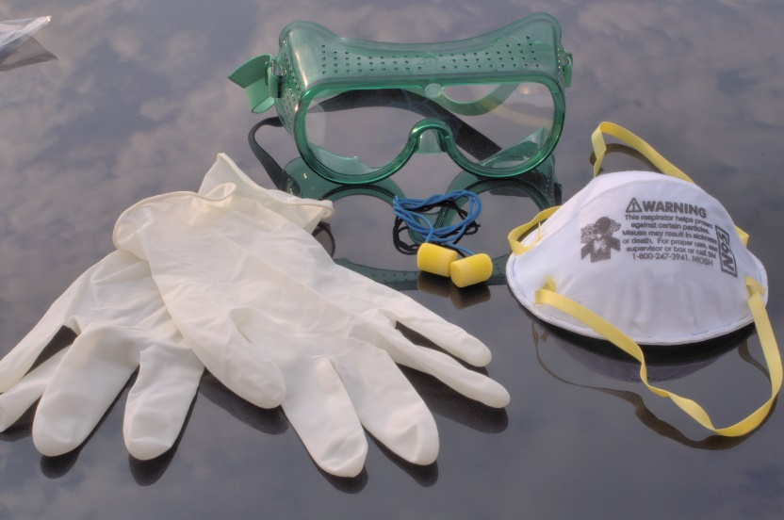
هدف التعلم (أ2): متطلبات الصحة والسلامة.
لوائح مراقبة المواد الخطرة على الصحة (COSHH)
تحديد المواد الضارة
تقييم مخاطر التعرض
أنواع التعرض
صحائف بيانات السلامة
استخدام المعدات وفحصها وصيانتها والحفاظ على تدابير الرقابة والتحكم
توفير التدريب والتعليم والمعلومات
لوائح عمليات المناولة اليدوية (MHOR)
تهدف لوائح عمليات المناولة اليدوية إلى تجنب الحاجة إلى المناولة اليدوية.
وتتناول أنواع مصادر الخطر وتقييم خطر الإصابة عند الحاجة إلى استخدام المناولة اليدوية.
السيطرة على مخاطر الإصابة والحد منها
التدريب على استخدام التقنيات/أدوات المساعدة الميكانيكية.
لوائح معدات الحماية الشخصية (PPE) في العمل
تحدد لوائح معدات الحماية الشخصية (PPE) في العمل مدى ملاءمة معدات الحماية الشخصية عندما لا يمكن السيطرة على المخاطر بأي طريقة أخرى. وتشمل ما يلي:
أنواع معدات الحماية الشخصية
تقييم معدات الحماية الشخصية المناسبة بالنظر إلى المخاطر والإمدادات والتعليمات/التدريب والاستخدام الصحيح و
الصيانة والتخزين
A103000399201

Slide 10


هدف التعلم (أ3) العوامل البشرية المؤثرة على العمليات الهندسية
التدريب والكفاءة:
يعد التدريب الكافي وكفاءة المهندسين أمرًا بالغ الأهمية لضمان جودة وموثوقية العمليات الهندسية.
التواصل:
التواصل الفعال بين أعضاء الفريق وأصحاب المصلحة ضروري لمنع الأخطاء وسوء الفهم في العمليات الهندسية.
حجم العمل:
يمكن أن تؤدي إدارة حجم العمل وضمان التوزيع المتوازن للمهام إلى منع التعب وتحسين الإنتاجية في العمليات الهندسية.
A103000399201

Slide 11


هدف التعلم (أ3) العوامل البشرية المؤثرة على العمليات الهندسية
التعب:
يمكن أن يُضعف التعب عملية صنع القرار ويزيد من مخاطر الأخطاء أو الحوادث في العمليات الهندسية. الراحة المناسبة وفترات الراحة مهمة لمنع التعب.
الإجهاد:
يمكن أن تؤثر المستويات العالية من الإجهاد سلبًا على أداء وصحة المهندسين. ويعد تنفيذ استراتيجيات إدارة الإجهاد مهمًا للحفاظ على الإنتاجية والصحة العقلية.
بيئة العمل:
يمكن أن يؤدي تصميم مساحات العمل والمعدات التي تم تحسينها هندسيًا إلى تقليل مخاطر الإجهاد البدني والإصابات في العمليات الهندسية.
العوامل البشرية المؤثرة على أداء الأفراد والفرق:
يمكن أن تؤثر هذه العوامل على الكفاءة التشغيلية والنتائج: الاحترافية، المبادئ الأخلاقية، السلوكيات، القيود
A103000399201

Slide 12
هدف التعلم (ب)
هدف التعلم (ب): إعداد رسومات ثنائية الأبعاد بمساعدة الكمبيوتر
يمكن استخدامها في العمليات الهندسية
A103000399201

Slide 13


هدف التعلم (ب): إعداد رسومات ثنائية الأبعاد بمساعدة الكمبيوتر
يمكن استخدامها في العمليات الهندسية
(ب1) مبادئ الرسم الهندسي
الهندسة:
تستخدم الرسومات الهندسية الإسقاطات الأورثوغرافية لتمثيل هندسة الأجسام بدقة في بُعدين.
الأبعاد والتفاوتات:
تتضمن الرسومات الهندسية أبعاد وتفاوتات دقيقة لضمان دقة تصنيع المكونات وتجميعها.
المادة والتشطيب السطحي:
تحدد الرسومات الهندسية متطلبات المواد والتشطيب السطحي للمكونات.
المقياس:
تستخدم الرسومات الهندسية مقياس لتمثيل الحجم الفعلي للأجسام في الرسم.
اصطلاحات الرسم:
تتبع الرسومات الهندسية اصطلاحات ومعايير محددة لضمان الاتساق والوضوح.
A103000399201

Slide 14
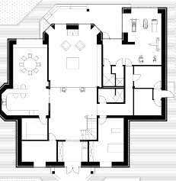
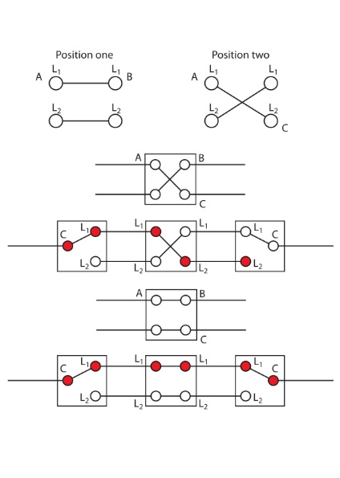
هدف التعلم (ب): إعداد رسومات ثنائية الأبعاد بمساعدة الكمبيوتر
يمكن استخدامها في العمليات الهندسية
(ب1) مبادئ الرسم الهندسي
إطار العنوان/التخطيط:
تتضمن الرسومات الهندسية مجموعة عناوين توفر معلومات أساسية حول الرسم، مثل العنوان والمقياس والمنشئ.
المنظورات وأنواع الخطوط:
تتضمن الرسومات الهندسية منظورات مختلفة، مثل المنظور العلوي والأمامي والجانبي، لتوفير تمثيل شامل للجسم.
الميزات الشائعة:
تصور الرسومات الهندسية السمات الشائعة، مثل الثقوب والسنون وزوايا الفيليه، باستخدام رموز وتعليقات توضيحية محددة.
رموز ومكونات مخطط الدائرة:
يمكن أن تتضمن الرسومات الهندسية مخططات دوائر مع الرموز والمكونات المستخدمة في الأنظمة الكهربائية.
الحروف والاختصارات:
تستخدم الرسومات الهندسية أنماط حروف واختصارات محددة لنقل المعلومات بوضوح ودقة.
A103000399201

Slide 15
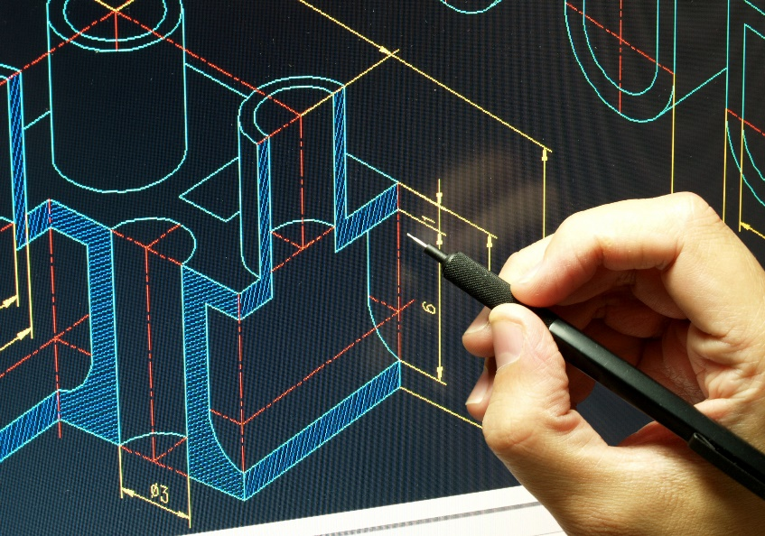

هدف التعلم (ب): إعداد رسومات ثنائية الأبعاد بمساعدة الكمبيوتر
يمكن استخدامها في العمليات الهندسية
(ب1) مبادئ الرسم الهندسي
سمات الإسقاطات الأورثوغرافية
الهندسة: توفر الإسقاطات الأورثوغرافي تمثيلًا تفصيليًا لشكل وهندسة الجسم، مع إظهار جميع الأسطح والميزات المرئية.
الأبعاد: تتضمن الإسقاطات الأورثوغرافية قياسات وأبعاد دقيقة للجسم، مما يسمح بالتصنيع والتجميع الدقيقين.
التفاوتات: تشير الإسقاطات الأورثوغرافية إلى الاختلافات أو التفاوتات المسموح بها في أبعاد الجسم، مما يضمن الملاءمة والوظيفية المناسبة.
المادة: تحدد الإسقاطات الأورثوغرافية المادة أو المواد المستخدمة في الجسم، وتوفر معلومات عن الخواص والسمات الفيزيائية.
تشطيب السطح: قد تتضمن الإسقاطات الأورثوغرافية معلومات حول تشطيب سطح الجسم، مثل الملمس الناعم أو الخشن أو المتفاوت.
المقياس: عادةً ما يتم رسم الإسقاطات الأورثوغرافية وفق مقياس، مما يسمح بالتمثيل الدقيق لحجم الجسم ونسبه.
اصطلاحات ومعايير الرسم
تؤدي اصطلاحات ومعايير الرسم دورًا مهمًا في العمليات الهندسية، مما يضمن التواصل الواضح والتمثيل الدقيق للمعلومات الفنية. توفر المعايير التالية، مثل BS 8888 وBS 60617، إرشادات لإنشاء رسومات ثنائية الأبعاد بمساعدة الكمبيوتر (CAD) في الهندسة.
A103000399201

Slide 16
هدف التعلم (ب): إعداد رسومات ثنائية الأبعاد بمساعدة الكمبيوتر
يمكن استخدامها في العمليات الهندسية
(ب1) مبادئ الرسم الهندسي
المعيار | الوصف
BS 8888 | يوفر هذا المعيار البريطاني دليلًا شاملاً لمواصفات ووثائق المنتجات التقنية. ويشمل جوانب مختلفة من اصطلاحات الرسم، بما في ذلك الأبعاد والتفاوت والرموز.
BS 60617 | يحدد BS 60617 الرموز الرسومية للاستخدام في مخططات البيانية هندسة الإلكترونيات والكهرباء. ويحدد الرموز لمختلف المكونات والأجهزة والدوائر المستخدمة بشكل شائع في الرسومات الهندسية
العنصر | الوصف
إطار العنوان | إطار العنوان عبارة عن منطقة قياسية على ورقة رسم تحتوي على معلومات أساسية حول الرسم، مثل العنوان ورقم الرسم وسجل المراجعة والمقياس والمنشئ.
التخطيط | يشير تخطيط الرسم إلى ترتيب المنظورات والأبعاد والتعليقات التوضيحية على الورقة. حيث يجب أن يتم تنظيمها بطريقة منطقية وواضحة لتسهيل الفهم والتفسير.
نوع المنظور | الوصف
المنظور الأورثوغرافي | تُظهر المنظورات الأورثوغرافية جسمًا من اتجاهات مختلفة (أمامي وعلوي ويمين وما إلى ذلك) لتوفير تمثيل كامل ودقيق لشكله وميزاته.
المنظور الأيزومتري | تمثل المنظورات الأيزومترية جسمًا بثلاثة أبعاد باستخدام زاوية 30 درجة. وتوفر تمثيلًا أكثر واقعية وبديهية للجسم.
المنظورات المقطعية | تُستخدم المنظورات المقطعية للكشف عن التفاصيل الداخلية للجسم عن طريق قطعه على طول مستوى معين. وهذا يساعد في فهم البنية الداخلية والميزات.
المنظورات الإضافية | تُستخدم المنظورات الإضافية لإظهار تفاصيل إضافية لجسم لا يمكن تمثيله بالكامل بالمنظورات القياسية. كما أنها توفر فهمًا أكثر شمولاً للميزات المعقدة.
A103000399201

Slide 17
هدف التعلم (ب): إعداد رسومات ثنائية الأبعاد بمساعدة الكمبيوتر يمكن استخدامها في العمليات الهندسية.
(ب1) مبادئ الرسم الهندسي
أنواع الخط | الوصف
خط مستمر | تُستخدم الخطوط المستمرة لتمثيل الحواف المرئية وأطر الأجسام.
خط مخفي | تُستخدم الخطوط المخفية لتمثيل الحواف أو الأسطح غير المرئية في المنظور الحالي.
الخط المركزي | تُستخدم الخطوط المركزية لتمثيل مركز أو محور تناظر الجسم.
خط البُعد | تُستخدم خطوط الأبعاد للإشارة إلى حجم المزايا وموقعها على الرسم.
خط التمديد | تُستخدم خطوط التمديد للإشارة إلى نقاط النهاية لخط البُعد.
الميزة | الوصف
الأبعاد | تُستخدم الأبعاد لتحديد حجم وموقع المزايا على الرسم. وتوفر معلومات مهمة لعمليات التصنيع والتجميع.
الرموز | الرموز هي تمثيلات رسومية لميزات أو مكونات أو مواد محددة. فهي تساعد على نقل المعلومات بكفاءة وثبات.
خطوط المقطع | تُستخدم خطوط المقطع في المنظورات المقطعية للإشارة إلى الأسطح المقطوعة للجسم. وتوفر تمثيلًا مرئيًا للمادة أو البنية الداخلية.
التعليقات التوضيحية | تتضمن التعليقات التوضيحية النص والملاحظات والتسميات المضافة إلى الرسم لتوفير معلومات أو توضيحات إضافية.
المقياس | يشير المقياس إلى النسبة بين حجم الرسم والحجم الفعلي للجسم. ويضمن أن الرسم يمثل الأبعاد المقصودة بدقة.
A103000399201

Slide 18
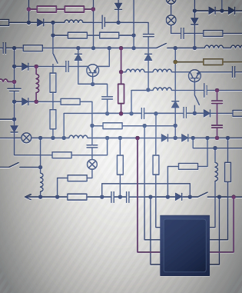
هدف التعلم (ب): إعداد رسومات ثنائية الأبعاد بمساعدة الكمبيوتر
يمكن استخدامها في العمليات الهندسية
(ب1) مبادئ الرسم الهندسي
رموز ومكونات مخطط الدائرة
الخلية/البطارية:
الخلية أو البطارية هي جهاز يوفر الطاقة الكهربائية عن طريق تحويل الطاقة الكيميائية إلى طاقة كهربائية.
مفتاح (مُبَدْل):
المفتاح هو جهاز يستخدم لقطع تدفق التيار الكهربائي أو تحويله.
مقاوم:
المقاوم هو مكون كهربائي سلبي ثنائي الطرف يقاوم تدفق التيار الكهربائي.
موحد التيار (دايود):
الدايود هو مكون إلكتروني ثنائي الأطراف يسمح بتدفق التيار الكهربائي في اتجاه واحد فقط.
مكثف:
المكثف هو مكون إلكتروني سلبي ثنائي الأطراف يخزن الطاقة الكهربائية في مجال كهربائي.
A103000399201

Slide 19


هدف التعلم (ب): إعداد رسومات ثنائية الأبعاد بمساعدة الكمبيوتر
يمكن استخدامها في العمليات الهندسية
(ب1) مبادئ الرسم الهندسي
رموز ومكونات مخطط الدائرة
ترانزستور:
الترانزستور هو جهاز شبه موصل يُستخدم لتضخيم أو تبديل الإشارات الإلكترونية والطاقة الكهربائية.
الدوائر المتكاملة:
الدوائر المتكاملة عبارة عن مجموعة من الدوائر الإلكترونية على قطعة مسطحة صغيرة من مادة أشباه الموصلات.
موحد تيار باعث للضوء (LED):
موحد التيار الباعث للضوء هو مصدر ضوء شبه موصل ثنائي الطرف يصدر الضوء عند تنشيطه.
محرك:
المحرك هو جهاز يحول الطاقة الكهربائية إلى طاقة ميكانيكية.
صفارة:
الصفارة هي جهاز إشارة صوتية ينتج صوت طنين أو صفير.
A103000399201

Slide 20
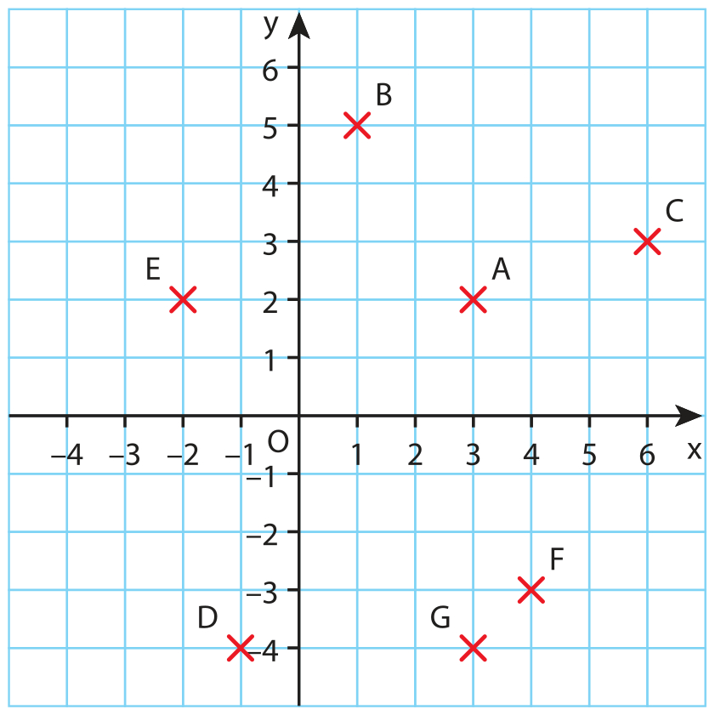
هدف التعلم (ب): إعداد رسومات ثنائية الأبعاد بمساعدة الكمبيوتر
يمكن استخدامها في العمليات الهندسية
(ب2) رسم ثنائي الأبعاد بمساعدة الكمبيوتر
الإحداثيات
الإحداثيات المطلقة: تشير الإحداثيات المطلقة إلى الموضع الدقيق للنقطة بالنسبة إلى أصل (0,0) الرسم. ويتم تحديدها من خلال قيم X وY، التي تمثل المسافات الأفقية والعمودية من الأصل، على التوالي.
الإحداثيات النسبية: يتم تحديد الإحداثيات النسبية فيما يتعلق بالموضع الحالي. ويتم التعبير عنها كدلتا، تمثل التغييرات في قيم X وY من الموضع الحالي إلى النقطة المطلوبة.
الإحداثيات القطبية: يتم تحديد الإحداثيات القطبية من خلال المسافة من الأصل والزاوية من الاتجاه المرجعي، وعادةً ما يكون المحور X الموجب. ويتم تمثيلها على أنها (المسافة، الزاوية)، حيث المسافة هي الطول من الأصل ويتم قياس الزاوية بالدرجات أو الراديان.
قوالب رسم
الحدود: تتضمن قوالب الرسم في الرسم ثنائي الأبعاد بمساعدة الكمبيوتر حدودًا لمعرفة حدود الرسم. ويمكن تخصيص هذه الحدود لتشمل شعارات الشركة وأسماء المشاريع وغيرها من المعلومات ذات الصلة.
إطار العنوان: تعد إطارات العناوين جزءًا أساسيًا من قوالب الرسم. وتحتوي على جميع المعلومات الضرورية حول الرسم، مثل العنوان والمنشئ والتاريخ والمقياس وأي ملاحظات أو مراجع إضافية.
A103000399201

Slide 21
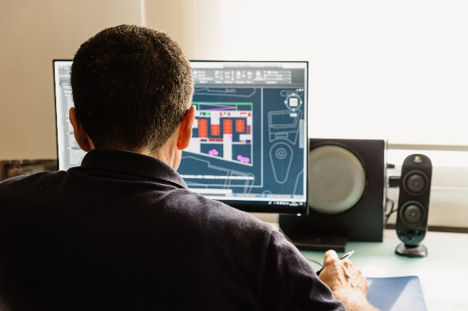
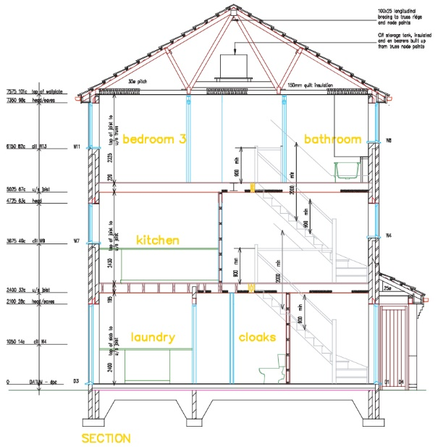
هدف التعلم (ب): إعداد رسومات ثنائية الأبعاد بمساعدة الكمبيوتر
يمكن استخدامها في العمليات الهندسية
(ب2) رسم ثنائي الأبعاد بمساعدة الكمبيوتر
أسماء الطبقات: يتم تعيين أسماء للطبقات في الرسم ثنائي الأبعاد بمساعدة الكمبيوتر لتنظيم العناصر المختلفة للرسم وتصنيفها.
أنواع الخط: يمكن أن تحتوي كل طبقة على أنواع خطوط مختلفة، مثل الخطوط المجسمة أو المتقطعة أو المنقطة، للتمييز بين العناصر المختلفة في الرسم.
الألوان: يمكن تخصيص ألوان مختلفة للطبقات للتمييز بصريًا بين العناصر المختلفة في الرسم.
الرؤية: يمكن إظهار الطبقات أو إخفائها للتحكم في رؤية العناصر المختلفة في الرسم، مما يسمح بتنظيم ووضوح أفضل.
التظليل المتقاطع
المناطق البسيطة والمعقدة: التظليل المتقاطع هو أسلوب يستخدم في الرسم ثنائي الأبعاد بمساعدة الكمبيوتر لتمثيل التظليل أو التشطيب في مناطق بسيطة ومعقدة من الرسم. ويتضمن استخدام الخطوط المتوازية التي تتقاطع لإنشاء نمط يشبه الشبكة.
أنماط التظليل المحددة مسبقًا: غالبًا ما تتضمن برامج الرسم ثنائية الأبعاد بمساعدة الكمبيوتر أنماط تظليل محددة مسبقًا يمكن استخدامها للتظليل المتقاطع. ويمكن تخصيص هذه الأنماط لتحقيق التأثير المطلوب ويمكن تطبيقها على مناطق مختلفة من الرسم.
التطبيق على مقطع عرضي: يشيع استخدام التظليل المتقاطع في المقطع العرضي للإشارة إلى مادة أو تشطيب الجسم. وباستخدام أنماط التظليل المختلفة وكثافة الخطوط، يمكن أن يوفر التظليل المتقاطع معلومات قيمة حول تكوين الجسم.
تعزيز التواصل المرئي: يعمل التظليل المتقاطع في الرسم ثنائي الأبعاد بمساعدة الكمبيوتر على تحسين التواصل المرئي عن طريق إضافة العمق والأبعاد والتشطيب للرسومات. حيث يسمح بتمثيل أكثر واقعية للأجسام ويساعد في نقل المعلومات المهمة إلى المشاهد.
A103000399201

Slide 22
هدف التعلم (ج)
هدف التعلم (ج): تنفيذ العمليات الهندسية بأمان لتصنيع
منتج أو لتقديم خدمة بفعالية كفريق
A103000399201

Slide 23
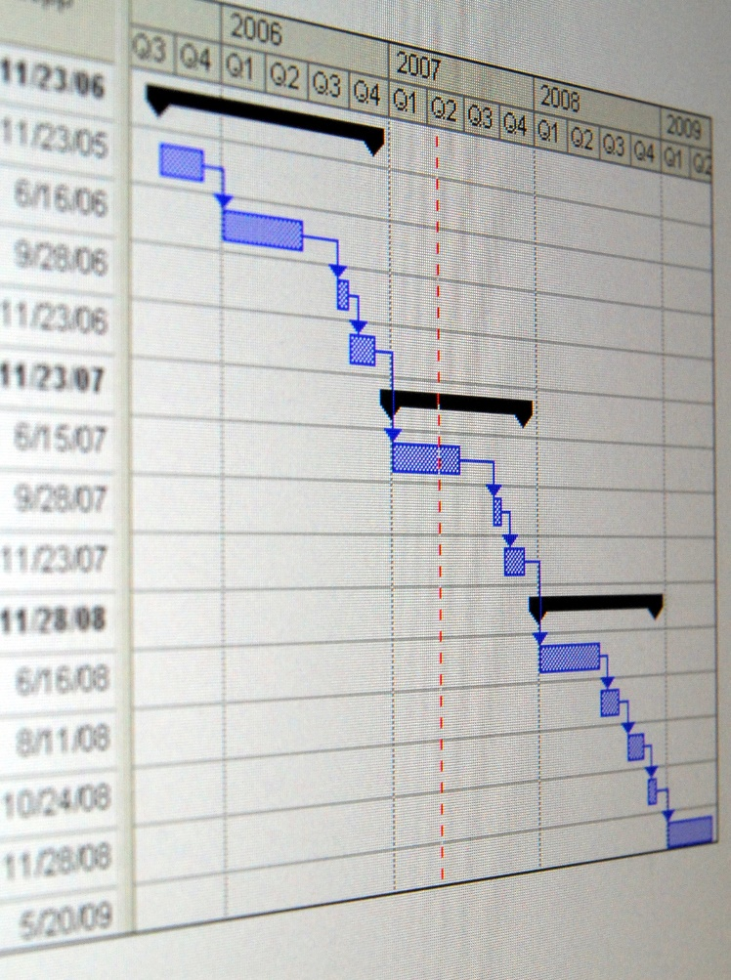
هدف التعلم (ج): تنفيذ العمليات الهندسية بأمان
لتصنيع منتج أو لتقديم خدمة بفعالية كفريق
(ج1): مبادئ الفِرق الفعالة
التواصل الجيد:
إنه مبدأ أساسي للفرق الفعالة. ويشمل ما يلي: التواصل اللفظي والكتابي، الاستماع الفعال، احترام آراء الآخرين، التفاوض، الحزم، الإجراءات غير اللفظية
التخطيط: التفكير التطلعي:
يتضمن التخطيط توقع الاحتياجات والتحديات والفرص المستقبلية لضمان التنفيذ السلس للعمليات الهندسية.
التنظيم:
يتطلب التخطيط الفعال تنظيم الموارد والمهام والجداول الزمنية لتحسين الإنتاجية والكفاءة.
التحفيز: الأهداف المشتركة:
تتمتع الفرق المتحمسة بفهم واضح لأهدافها المشتركة وتعمل معًا لتحقيقها.
A103000399201

Slide 24


هدف التعلم (ج): تنفيذ العمليات الهندسية بأمان
لتصنيع منتج أو لتقديم خدمة بفعالية كفريق
(ج1): مبادئ الفِرق الفعالة
التعاون:
تتعاون الفرق المتحمسة بفعالية، وتستفيد من نقاط القوة والخبرة لدى كل فرد بها لتحقيق نتائج أفضل.
الاتفاق:
تشارك الفرق المتحمسة بنشاط في المناقشات وتتوصل إلى اتفاقات من خلال التواصل المفتوح والبناء.
سلوك التكيف: الفرق المتحمسة منفتحة وتتقبل تكييف سلوكها وأساليبها لتلبية احتياجات الفريق والمشروع.
الإنصاف والتقدير:
تعمل الفرق المتحمسة على تعزيز بيئة من الإنصاف والتقدير، حيث يتم تقدير مساهمات الجميع واحترامها.
فرص تحمل المسؤولية:
توفر الفرق المتحمسة فرصًا لأعضاء الفريق لتحمل المسؤولية والمساهمة في نجاح الفريق.
التعقيبات البناءة: تقدم الفرق المتحمسة تعقيبات بناءة وتتلقاها، وتساعد بعضها على النمو والتحسن.
A103000399201

Slide 25


هدف التعلم (ج): تنفيذ العمليات الهندسية بأمان
لتصنيع منتج أو لتقديم خدمة بفعالية كفريق
(ج1): مبادئ الفِرق الفعالة
العمل مع الآخرين
التعاون مع الفريق: إن تعاونك مع الفريق يجعلك تعطي الأولوية لتحقيق أهداف وغايات الفريق على الاهتمامات الشخصية. وينطوي ذلك على المشاركة الفعالة في أنشطة الفريق والمساهمة بالأفكار ودعم أعضاء الفريق.
المرونة والقدرة على التكيف: المرونة والقدرة على التكيف من الصفات الأساسية للعمل مع الآخرين. وهذا يعني الانفتاح على التغيير والتكيف مع المواقف الجديدة والاستعداد لتولي أدوار أو مسؤوليات مختلفة حسب الحاجة.
المهارات الاجتماعية: المهارات الاجتماعية الجيدة ضرورية للعمل الجماعي الفعال. وتتضمن الاستماع الفعال والتواصل الفعال وبناء علاقات إيجابية مع أعضاء الفريق.
دعم الآخرين: دعم الآخرين يعني مساعدة أعضاء الفريق وتشجيعهم. وهي تنطوي على الاعتراف بمساهماتهم وتقديرها، وتقديم التعقيبات، وتهيئة بيئة عمل جماعي داعمة وشاملة.
تبني التنوع: من المهم فهم الأسباب التي تجعل الفرق متنوعة للعمل بفعالية مع الآخرين. حيث تقدم الفرق المتنوعة آراء وأفكار وخبرات مختلفة، مما يؤدي إلى تحسين حل المشكلات والابتكار.
A103000399201

Slide 26


هدف التعلم (ج): تنفيذ العمليات الهندسية بأمان
لتصنيع منتج أو لتقديم خدمة بفعالية كفريق
(ج1): مبادئ الفِرق الفعالة
بيئة العمل
بيئة عمل آمنة:
تعد بيئة العمل الآمنة بالغة الأهمية لرفاهية أعضاء الفريق وإكمال المهام بنجاح.
بيئة عمل داعمة:
تعمل بيئة العمل الداعمة على تعزيز العمل الجماعي والتعاون والاحترام المتبادل بين أعضاء الفريق.
بيئة عمل باعثة على التحدي:
تشجع بيئة العمل الباعثة على التحدي النمو والابتكار والتحسين المستمر.
فرص للمبادرة والقيادة:
توفر بيئة العمل المواتية فرصًا لأعضاء الفريق لأخذ زمام المبادرة وإظهار القيادة والمساهمة بمهاراتهم وخبراتهم الفريدة.
A103000399201

Slide 27
هدف التعلم (ج): تنفيذ العمليات الهندسية بأمان لتصنيع منتج أو لتقديم خدمة
بفعالية كفريق
(ج2): إعداد الفريق وتنظيمه/(ج3) تقييم مخاطر الصحة والسلامة
تعريف الفريق: الفريق عبارة عن مجموعة من ثلاثة أفراد أو أكثر يجتمعون بهدف مشترك لإكمال مهمة أو تحقيق هدف مشترك. ويمكن تشكيل الفرق في أماكن مختلفة، مثل أماكن العمل والرياضة والمنظمات المجتمعية.
نقاط القوة والقيود: يمكن أن تتمتع الفرق بنقاط قوة وقيود من حيث الكفاءات المتصورة وتعقيبات الأقران البناءة. وقد تشمل نقاط القوة في الفريق مجموعات متنوعة من المهارات والخبرات والقدرة على التعاون بفعالية. ومع ذلك، قد تواجه الفرق أيضًا قيودًا مثل تحديات التواصل والآراء المتضاربة وفجوات المهارات المحتملة التي يجب معالجتها.
نقاط القوة والقيود لدى أعضاء الفريق: من أجل تخصيص المسؤوليات بشكل فعال وتحقيق أهدافنا، يلزم فهم نقاط القوة والقيود لكل عضو في الفريق. فمن خلال التعرف على جوانب الكفاءة لديهم ومعالجة أي قيود، يمكننا تعظيم إمكانات فريقنا والعمل على تحقيق النجاح.
تقييم أعضاء الفريق
عضو الفريق | نقاط القوة | القيود
1 | يتمتع بمهارات ممتازة في حل المشكلات، ويركز بشدة على التفاصيل | يتوخى الحذر بشكل مفرط، وقد يستغرق وقتًا أطول لاتخاذ القرارات
2 | يتمتع بمهارات اتصال رائعة ومنظم للغاية | يمكن أن يكون حازمًا بشكل مفرط، وقد يحتاج إلى تحسين مهارات الاستماع للغير
3 | يتمتع بقدرات قيادية قوية، ومميز في تحفيز الفريق | قد يواجه صعوبة في إدارة الوقت، وأحيانًا يستغرق الأمر أكثر من اللازم
4 | مفكر مبدع، ويضيف دائمًا أفكارًا جديدة للموضوع | يفتقر أحيانًا إلى الثقة في طرح الأفكار على الفريق
5 | يتمتع بخبرة فنية، وماهر في تحليل البيانات | قد يحتاج إلى تحسين مهارات التعاون، ويميل إلى العمل بشكل مستقل
A103000399201

Slide 28


هدف التعلم (ج): تنفيذ العمليات الهندسية بأمان لتصنيع منتج أو لتقديم خدمة
بفعالية كفريق
(ج2): إعداد الفريق وتنظيمه/(ج3) تقييم مخاطر الصحة والسلامة
توزيع المسؤوليات
قائد الفريق: مسؤول عن شؤون الإدارة والتنسيق الشامل للمشروع. يتأكد من تحقيق أهداف المشروع والالتزام بالمواعيد النهائية. يُسهل التواصل والتعاون بين أعضاء الفريق.
باحث: يجري أبحاث السوق ويجمع البيانات ذات الصلة. يحلل اتجاهات السوق واستراتيجيات المنافسين. يقدم رؤى وتوصيات بناءً على نتائج البحث.
مصمم: يقوم بإنشاء مواد وتصميمات مرئية للمشروع. يطور تصميمات واجهات المستخدم وتجربة المستخدم. يتعاون مع الفريق لضمان اتساق التصميم والمواءمة مع أهداف المشروع.
مطوِّر: يطور الحلول البرمجية وينفذها. تطبيقات برامج الأكواد والاختبارات. يتعاون مع الفريق لضمان الجدوى الفنية والمواءمة مع أهداف المشروع.
A103000399201

Slide 29


هدف التعلم (ج): تنفيذ العمليات الهندسية بأمان لتصنيع منتج أو لتقديم خدمة
بفعالية كفريق
(ج2): إعداد الفريق وتنظيمه/(ج3) تقييم مخاطر الصحة والسلامة
توزيع المسؤوليات
ضمان الجودة: يجري أنشطة اختبار وضمان الجودة. يحدد الأخطاء والمشكلات ويبلغ عنها. يتأكد من أن البرنامج يلبي معايير الجودة.
كاتب محتوى: ينشئ محتوى مكتوب للمشروع. يطور محتوى جذاب وغني بالمعلومات. يتعاون مع الفريق لضمان توافق المحتوى مع أهداف المشروع.
مدير مشروع: يدير الجداول الزمنية للمشروع والمنجزات. ينسق أنشطة الفريق والموارد. يضمن تحقيق أهداف المشروع ضمن الميزانية المخصصة والجدول الزمني.
أخصائي تسويق: يطور استراتيجيات وحملات التسويق. ينفذ أنشطة التسويق للترويج للمشروع.
يتعاون مع الفريق لضمان مواءمة التسويق مع أهداف المشروع.
A103000399201

Slide 30
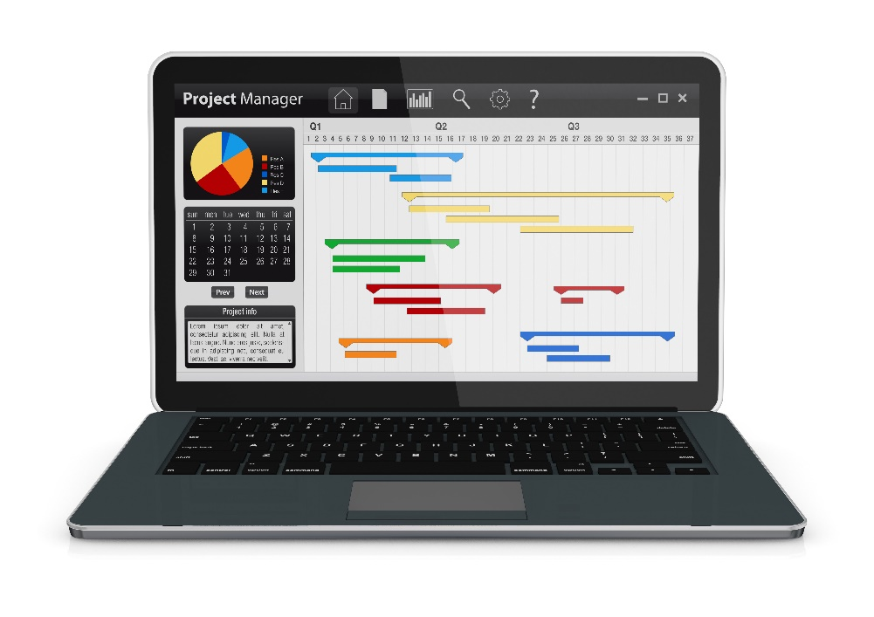
هدف التعلم (ج): تنفيذ العمليات الهندسية بأمان لتصنيع منتج أو لتقديم خدمة
بفعالية كفريق
(ج2): إعداد الفريق وتنظيمه/(ج3) تقييم مخاطر الصحة والسلامة
الجداول الزمنية
نشاط 1: تشكيل الفريق: المدة أسبوع الهدف: تحديد أدوار الفريق ومسؤولياته، وإنشاء قنوات اتصال الفريق، وتحديد أهداف الفريق.
نشاط 2: تخطيط المشروع: المدة أسبوعان: الهدف: تطوير خطة مشروع مفصلة، تشمل المهام والمعالم ومواعيد التسليم النهائية.
نشاط 3: التنفيذ: المدة جاري الهدف: تنفيذ مهام المشروع وفقًا لخطة المشروع، ومراقبة التقدم، وإجراء التعديلات اللازمة.
نشاط 4: المراجعة والتقييم: المدة أسبوع الهدف: تقييم نتائج المشروع، وتحديد مجالات التحسين، وتوثيق الدروس المستفادة.
نشاط 5: إغلاق المشروع: المدة أسبوع الهدف: إنهاء المشروع ووضع اللمسات الأخيرة على المخرجات وعقد اجتماع مراجعة المشروع.
A103000399201

Slide 31

هدف التعلم (ج): تنفيذ العمليات الهندسية بأمان لتصنيع منتج أو لتقديم خدمة
بفعالية كفريق
(ج2): إعداد الفريق وتنظيمه/(ج3) تقييم مخاطر الصحة والسلامة
الأهداف
الهدف 1: زيادة المبيعات: زيادة إيرادات المبيعات الشهرية بنسبة 15٪ خلال الربع التالي. استقطاب 50 عميلًا جديدًا شهريًا من خلال حملات التسويق المستهدفة. زيادة متوسط قيمة الطلب بنسبة 10٪ من خلال استراتيجيات البيع الإضافي والبيع العابر.
الهدف 2: تحسين معدل رضا العملاء: تحقيق معدل رضا عملاء 4.5 من أصل 5 خلال الأشهر الستة المقبلة.
تقليل شكاوى العملاء بنسبة 20٪ من خلال تحسين جودة المنتج وخدمة العملاء. تطبيق نظام تعقيبات العملاء وآرائهم لجمع الأفكار وتلبية احتياجات العملاء.
الهدف 3: تعزيز التعاون بين أفراد الفريق: تنفيذ أداة إدارة المشروع لتبسيط الاتصال وتوزيع المهام.
عقد اجتماعات الفريق العادية وجلسات العصف الذهني لتعزيز التعاون وتبادل الأفكار. تشجيع التعاون متعدد الوظائف من خلال تنظيم أنشطة بناء الفريق وورش العمل.
الهدف 4: التعلم والتطوير المستمر: توفير فرص التدريب والتطوير لتعزيز مهارات أعضاء الفريق ومعرفتهم. تشجيع أعضاء الفريق على المشاركة في الندوات وورش العمل الصناعية. تنفيذ برنامج إرشادي لتعزيز النمو المهني وتبادل المعرفة.
A103000399201

Slide 32
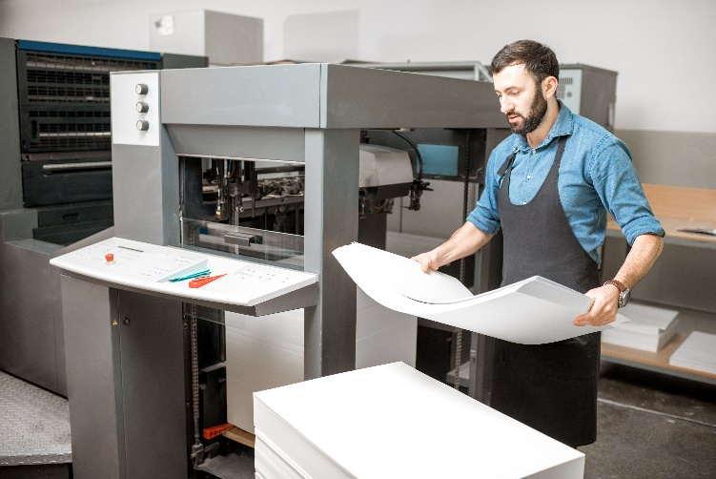
هدف التعلم (ج): تنفيذ العمليات الهندسية بأمان لتصنيع منتج أو لتقديم خدمة
بفعالية كفريق
(ج4) أنشطة التحضير لتصنيع الدفعات أو تقديم خدمة الدفعات
(ج5) تقديم العمليات الهندسية للتصنيع أو الخدمات
إعداد وتنفيذ التصنيع أو تقديم الخدمة على دفعات
فهم متطلبات الإنتاج: من أجل تنفيذ التصنيع أو تقديم الخدمة على دفعات بنجاح، من الضروري أن تعي جيدًا متطلبات الإنتاج. ويتضمن ذلك فهم خطط الإنتاج والمواصفات والرسومات الهندسية والوثائق الفنية الأخرى. كما يتضمن النظر في العمليات وعوامل الصحة والسلامة والعمليات والمواد والأجزاء والمكونات والمعدات وفحوصات الجودة.
تنفيذ عمليات التصنيع: يتضمن تنفيذ عمليات التصنيع للمنتجات الهندسية العديد من الخطوات والاعتبارات الرئيسية. ويشمل ذلك اختيار المعدات المناسبة، وإعداد الأدوات والآلات اللازمة، واستخدام العمليات الهندسية المختلفة لضمان إنتاج فعال وعالي الجودة. فيما يلي المراحل الرئيسية التي ينطوي عليها تنفيذ عمليات التصنيع:
A103000399201

Slide 33

هدف التعلم (ج): تنفيذ العمليات الهندسية بأمان لتصنيع منتج أو لتقديم خدمة
بفعالية كفريق
(ج4) أنشطة التحضير لتصنيع الدفعات أو تقديم خدمة الدفعات
(ج5) تقديم العمليات الهندسية للتصنيع أو الخدمات
اختيار المعدات: الخطوة الأولى هي اختيار المعدات والآلات المناسبة بناءً على المتطلبات المحددة لعملية التصنيع. وينطوي ذلك على مراعاة عوامل مثل نوع المنتج وحجم الإنتاج والجودة المطلوبة.
إعداد الأدوات والآلات: بمجرد اختيار المعدات، فإن الخطوة التالية هي إعداد الأدوات والآلات اللازمة. ويتضمن ذلك ضمان المعايرة والمواءمة والتهيئة المناسبين لضمان التشغيل الدقيق والفعال.
وضع العلامات: تتضمن عملية وضع العلامات التخطيط الأولي ووضع علامات على قطعة العمل للإشارة إلى الأبعاد المطلوبة ومواقع الثقوب والمواصفات الأخرى. وهذه الخطوة ضرورية لضمان الدقة والاتساق في عملية التصنيع.
A103000399201

Slide 34
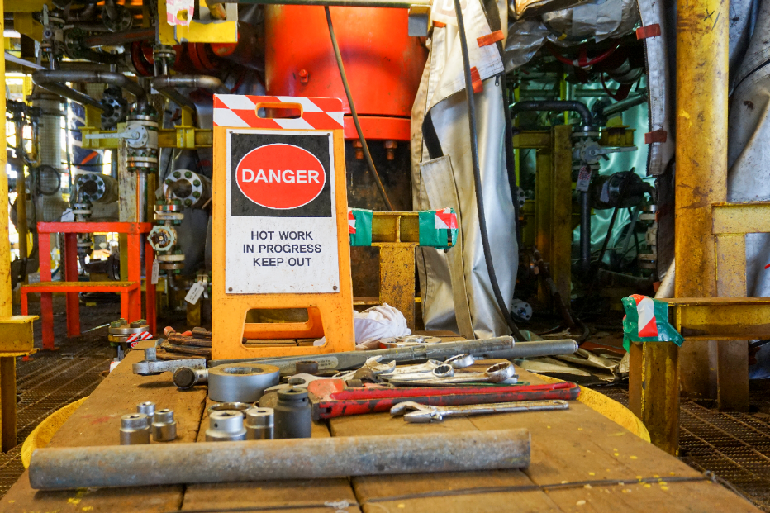
هدف التعلم (ج): تنفيذ العمليات الهندسية بأمان لتصنيع منتج أو لتقديم خدمة بفعالية كفريق
(ج4) أنشطة التحضير لتصنيع الدفعات أو تقديم خدمة الدفعات
(ج5) تقديم العمليات الهندسية للتصنيع أو الخدمات
العمليات اليدوية: قد تكون العمليات اليدوية مطلوبة لبعض عمليات التصنيع التي لا يمكن أتمتتها. وغالبًا ما تتضمن هذه العمليات عمالة ماهرة وتتطلب الدقة والاهتمام بالتفاصيل.
عمليات المعالجة الآلية: تتضمن عمليات المعالجة الآلية استخدام أدوات وآلات القطع لتشكيل وتشطيب قطعة العمل. وقد يشمل ذلك عمليات مثل الثقب والتفريز والخراطة والتجليخ.
عمليات التجميع
تتضمن عمليات التجميع الجمع بين المكونات الفردية أو الأجزاء لإنشاء المنتج الجاهز للاستخدام. وقد تنطوي على تقنيات مثل اللحام واللحام بالقصدير والتثبيت والربط اللاصق.
الإنتاج بكميات
بمجرد تحديد عمليات التصنيع وتحسينها، يتحول التركيز إلى الإنتاج الكمي. ويتضمن ذلك زيادة حجم الإنتاج مع الحفاظ على الجودة والكفاءة المتسقة.
A103000399201

Slide 35

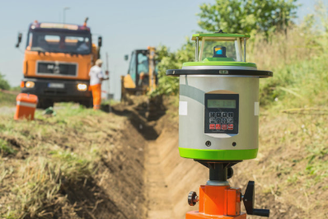
هدف التعلم (ج): تنفيذ العمليات الهندسية بأمان لتصنيع منتج أو لتقديم خدمة
بفعالية كفريق
(ج4) أنشطة التحضير لتصنيع الدفعات أو تقديم خدمة الدفعات
(ج5) تقديم العمليات الهندسية للتصنيع أو الخدمات
تنفيذ عمليات هندسة الخدمات:
يتضمن تنفيذ عمليات هندسة الخدمة للمنتجات الهندسية عدة خطوات رئيسية:
اختيار وإعداد واستخدام المعدات الهندسية لعمليات التفكيك/الإزالة/النزع.
تنفيذ العمليات اليدوية لمختلف المهام.
إجراء عمليات التجميع لتجميع المكونات معًا.
تنفيذ عمليات الفحص/الاختبار لضمان الجودة والأداء الوظيفي.
A103000399201

Slide 36
شكر وتقدير
الصور
123RF: سيريجالسف (الشريحة 14-أعلى)، جيفاركيتيكتوس (الشريحة 21-أعلى)، ياسمين ميردان (الشريحة 25-أسفل)، ألكسندر دافيدوف (الشريحة 29-أعلى)، تشاليا (الشريحة 31)، أولينا كاشمار (الشريحة 32)؛ شركة بيرسون إيديوكيشن ليمتد: شركة بيرسون إيديوكيشن ليمتد (الشريحة 14-أسفل)، بي دي كيو ديجيتال ميديا سوليوشنز، اتش ال استوديوز (الشريحة 21-أسفل)؛ شوترستوك: آدم جريجور (الشريحة 7-أعلى)، روح ألفا (الشريحة 7 أسفل)، باري بارنز (الشريحة 8)، روب بايرون (الشريحة 9)، بليند اميدجز (الشريحة 10-أعلى)، أفوتوستوك (الشريحة 10-أسفل)، انون_تي (الشريحة 11-أعلى)، بيوتر مارسينسكي (الشريحة 11-أسفل)، 640675 (الشريحة 13-أعلى)، روبنرول (الشريحة 13-أسفل)، فرناندو بلانكو كالزادا (الشريحة 15-أعلى)، ألكسندر سيمينوف (الشريحة 15-أسفل)، لونلي (الشريحة 18)، نورغال (الشريحة 19-أعلى)، أوليفر هوفمان (الشريحة 19-أسفل)، فرناندو باتيستا (الشريحة 23)، جيتارفوتو (الشريحة 24-أعلى)، جواديلاب (الشريحة 24-أسفل)، Rawpixel.com (الشريحة 25-أعلى)، فيسكيز(الشريحة 26-أعلى)، بريسماستر (الشريحة 26-أسفل)، إلدار نوركوفيتش (الشريحة 28-أعلى)، اندري_بوبوف (الشريحة 28-أسفل)، مينيرفا استوديو (الشريحة 29-أسفل)، lucadp (الشريحة 30)، شوترستوك (الشريحة 33)، اوبسورمن (الشريحة 34)، بوغدانهودا (الشريحة 35-أعلى)، نيكوليك فلاديمير (الشريحة 35-أسفل).
A103000399201

